Slide 1


Ka波段大尺寸同轴多注RKA模拟与实验研究
铸国防基石 做民族脊梁
李士锋*，黄华，刘振帮，孙利民，何琥，段兆云
*E-mail：lishifeng@alu.uestc.edu.cn
高功率微波技术重点实验室

Slide 2
01
1 引言
目
录
02
2 物理设计与优化
03
3 实验研究
04
4 总结
Notes:
报告分为4个部分，第一部分引用，第二部分是器件物理设计与优化，重点介绍关键技术的攻关，第三部分是实验研究，介绍实验取得的结果，第四部分，进行总结。

Slide 3
01 引言
研究背景
毫米波、太赫兹科学与技术被各国列为重点发展方向；
毫米波军事和民用卫星，高分辨率成像、探测雷达，5G毫米波通信等方面取得了巨大突破；
小型化高能粒子加速器向Ka波段扩展；
应用需要毫米波高功率微波源提供重要支撑；
基于高功率微波和相干功率合成的应用需求，高功率毫米波放大器是重要的发展方向之一。

Slide 4
01 引言
研究现状
Ka波段
过模返波管
2020年-输出360MW功率，脉宽10ns（西核所）
2019年-输出2GW功率，超辐射（俄罗斯）
2015年-4管（600MW）合成输出10GW，超辐射（俄罗斯）
径向渡越振荡器
2020年-输出300MW功率，脉宽14ns（国防科大）
大尺寸同轴渡越振荡器
2019年-输出650MW功率，脉宽~10ns（国防科大）
大尺寸同轴多注RKA
2019年-输出200MW功率，脉宽17ns（中物院10所）
Notes:
近年来，毫米波高功率微波源取得了非常大的突破，在Ka波段实现了数百兆瓦到数GW的输出，甚至在V波段实现了数百兆瓦的输出。发展了多种类型的源，其中包括过模返波管、径向渡越振荡器、大尺寸同轴渡越振荡器、大尺寸同轴多注RKA。

Slide 5
01 引言
研究意义
开展大尺寸同轴多注RKA的研究，解决功率容量、模式激励关键技术问题；
开展实验研究验证大尺寸同轴多注RKA可以实现高功率容量和器件的稳定运行；
为研制Ka波段锁频锁相长脉冲高功率RKA奠定基础；
为相干功率合成实现超高功率提供重要支撑。

Slide 6
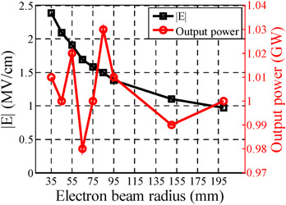
02 器件物理设计与优化
大尺寸同轴多注RKA
工作电压：500kV；
工作电流：3kA；
注数：30；
中心频率：30.5GHz；
过模比：大于7；
结构示意图
物理设计特别考虑到以下问题：
整管采用内部注入方式激励输入腔；
整管采用五腔实现高增益、高效率；
调制腔均为单间隙谐振腔；
输出腔采用四间隙谐振腔；
径向半径与输出腔最大场强关系

Slide 7
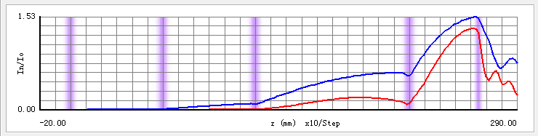

02 器件物理设计与优化
高效率束波互作用
增大器件注数到30注，极大降低了每注电子束导流系数，使得理论效率达到69%；
利用一维大信号软件的快速仿真特点开展大量的参数优化；
经过优化分析，调制电流达到153%，电子效率达到55%。
输出参数
调制电流曲线

Slide 8
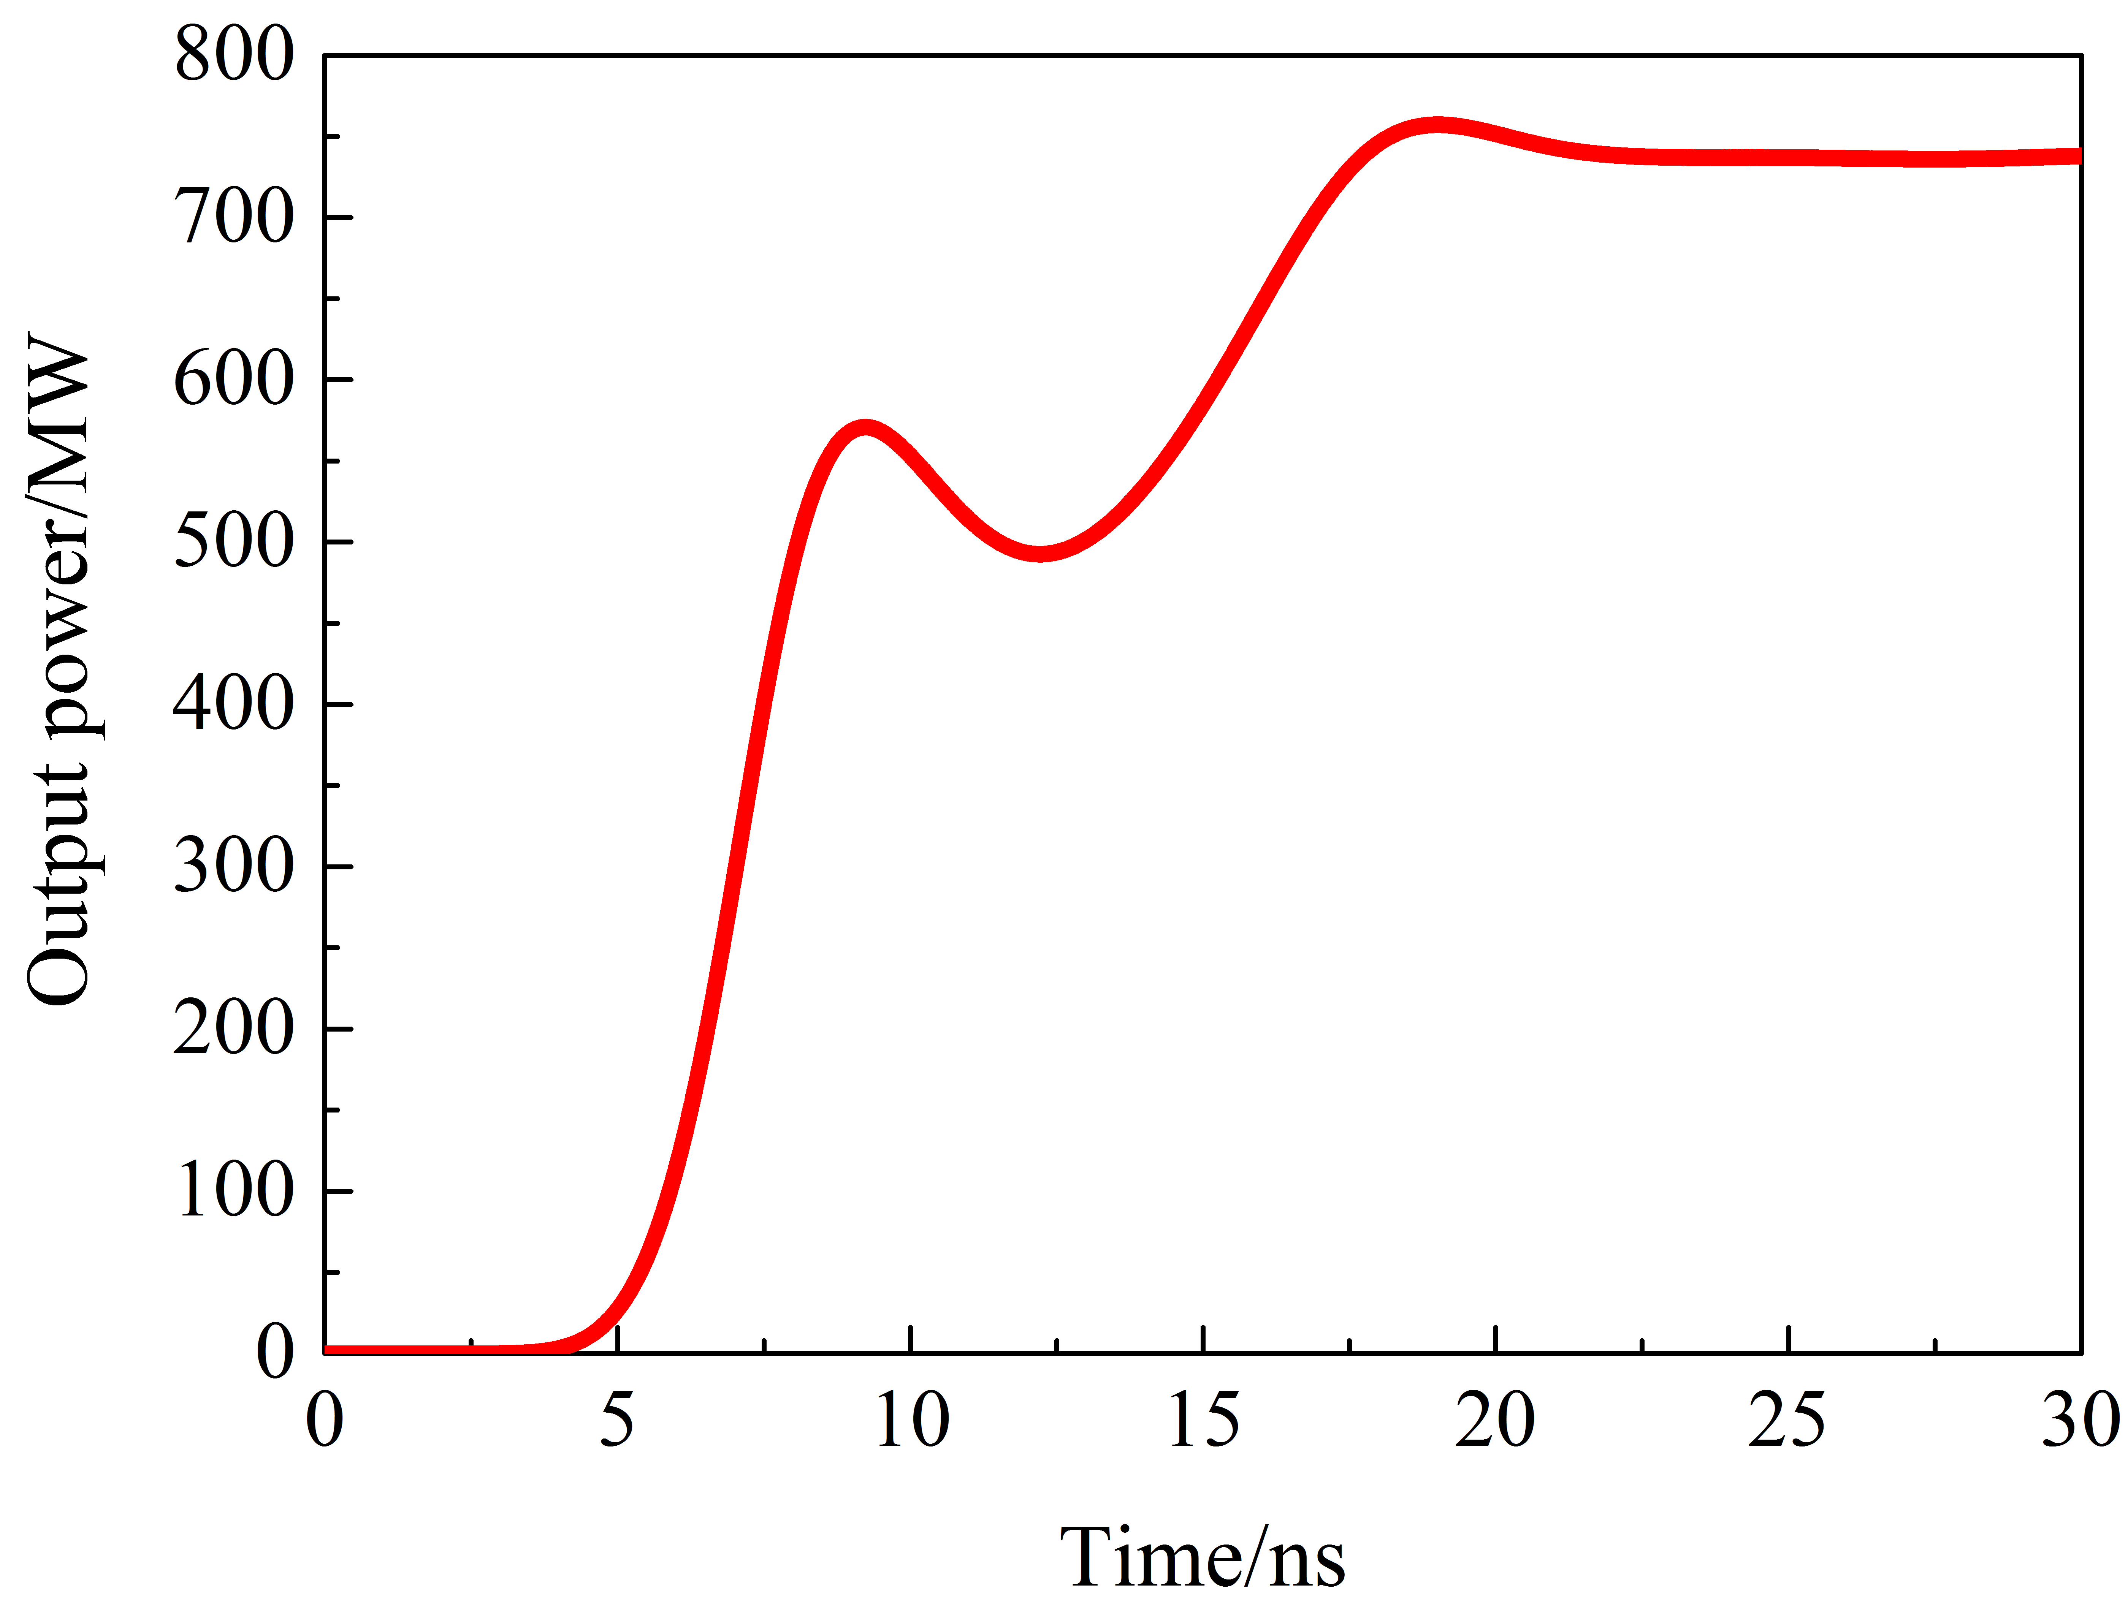
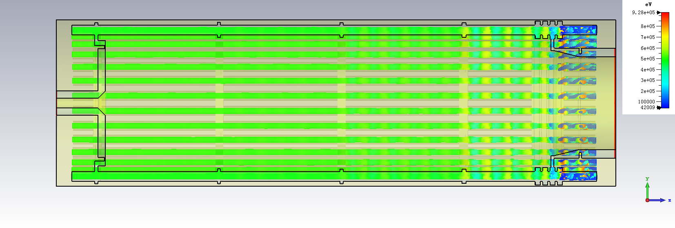
02 器件物理设计与优化
1维到3维的误差仅7%
高效率束波互作用
开展三维粒子模拟验证研究
对一维得到的高频参数进行验证
实现了735MW的功率输出，效率49%。
输出功率曲线
器件参数
参量 | 输入腔 | 中间腔1 | 中间腔2 | 中间腔3 | 输出腔
频率/GHz | 30.492 | 30.545 | 30.566 | 30.636 | 30.460
外观品质因子 | 397 | ∞ | ∞ | ∞ | 210
腔体位置/mm | 0 | 60 | 120 | 225 | 262
电子束空间分布

Slide 9
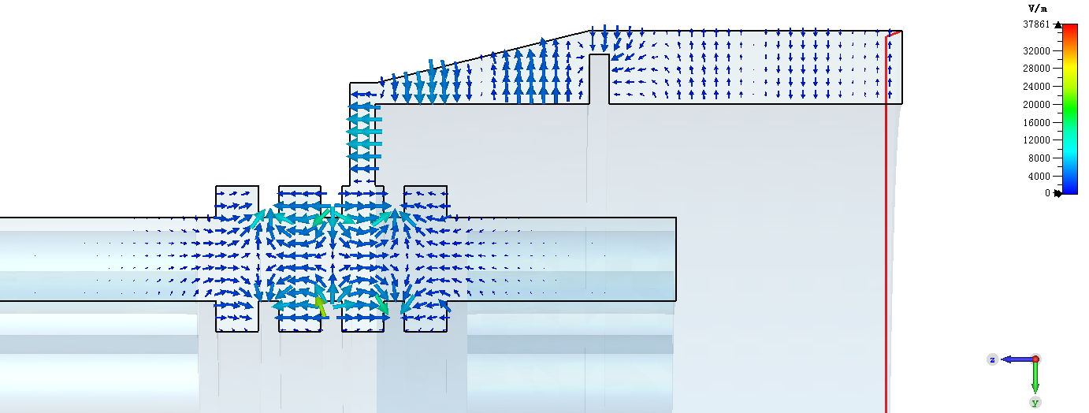
02 器件物理设计与优化
高功率容量
大尺寸谐振腔，横向过模比大于7；
多间隙结构显著降低间隙处电场强度；
关键部分进行倒角处理，降低场强。
高击穿阈值材料的应用TC

Slide 10
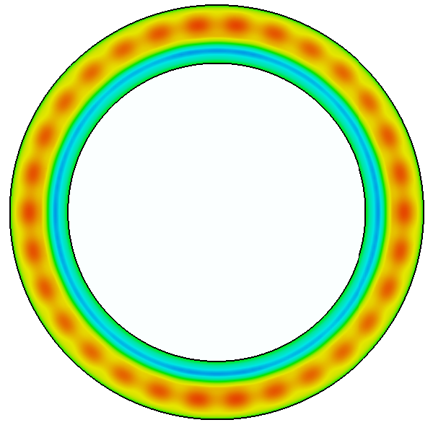
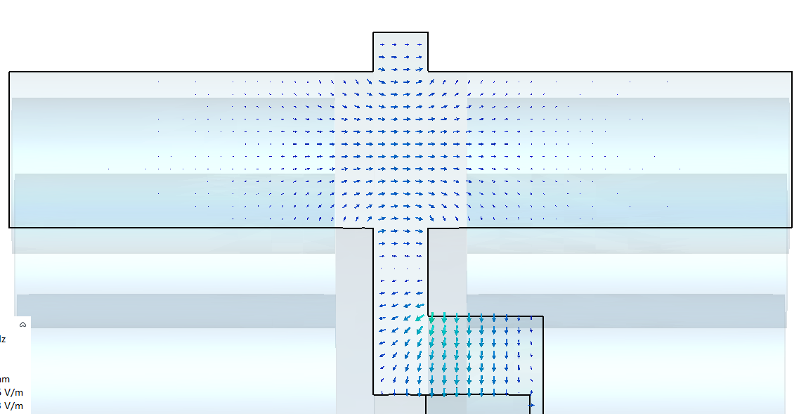
02 器件物理设计与优化
输入腔角向均匀模式激励
内部注入实现输入腔角向均匀模式激励，抑制了高阶非对称模式激励，从而抑制了自激振荡；
内注入输入腔对电子束进行了高效的调制，使得输入功率吸收率显著提升。
横向场分布
轴向场分布
图3. 输入腔结构示意图：(a)三视图，(b)
截面图

Slide 11
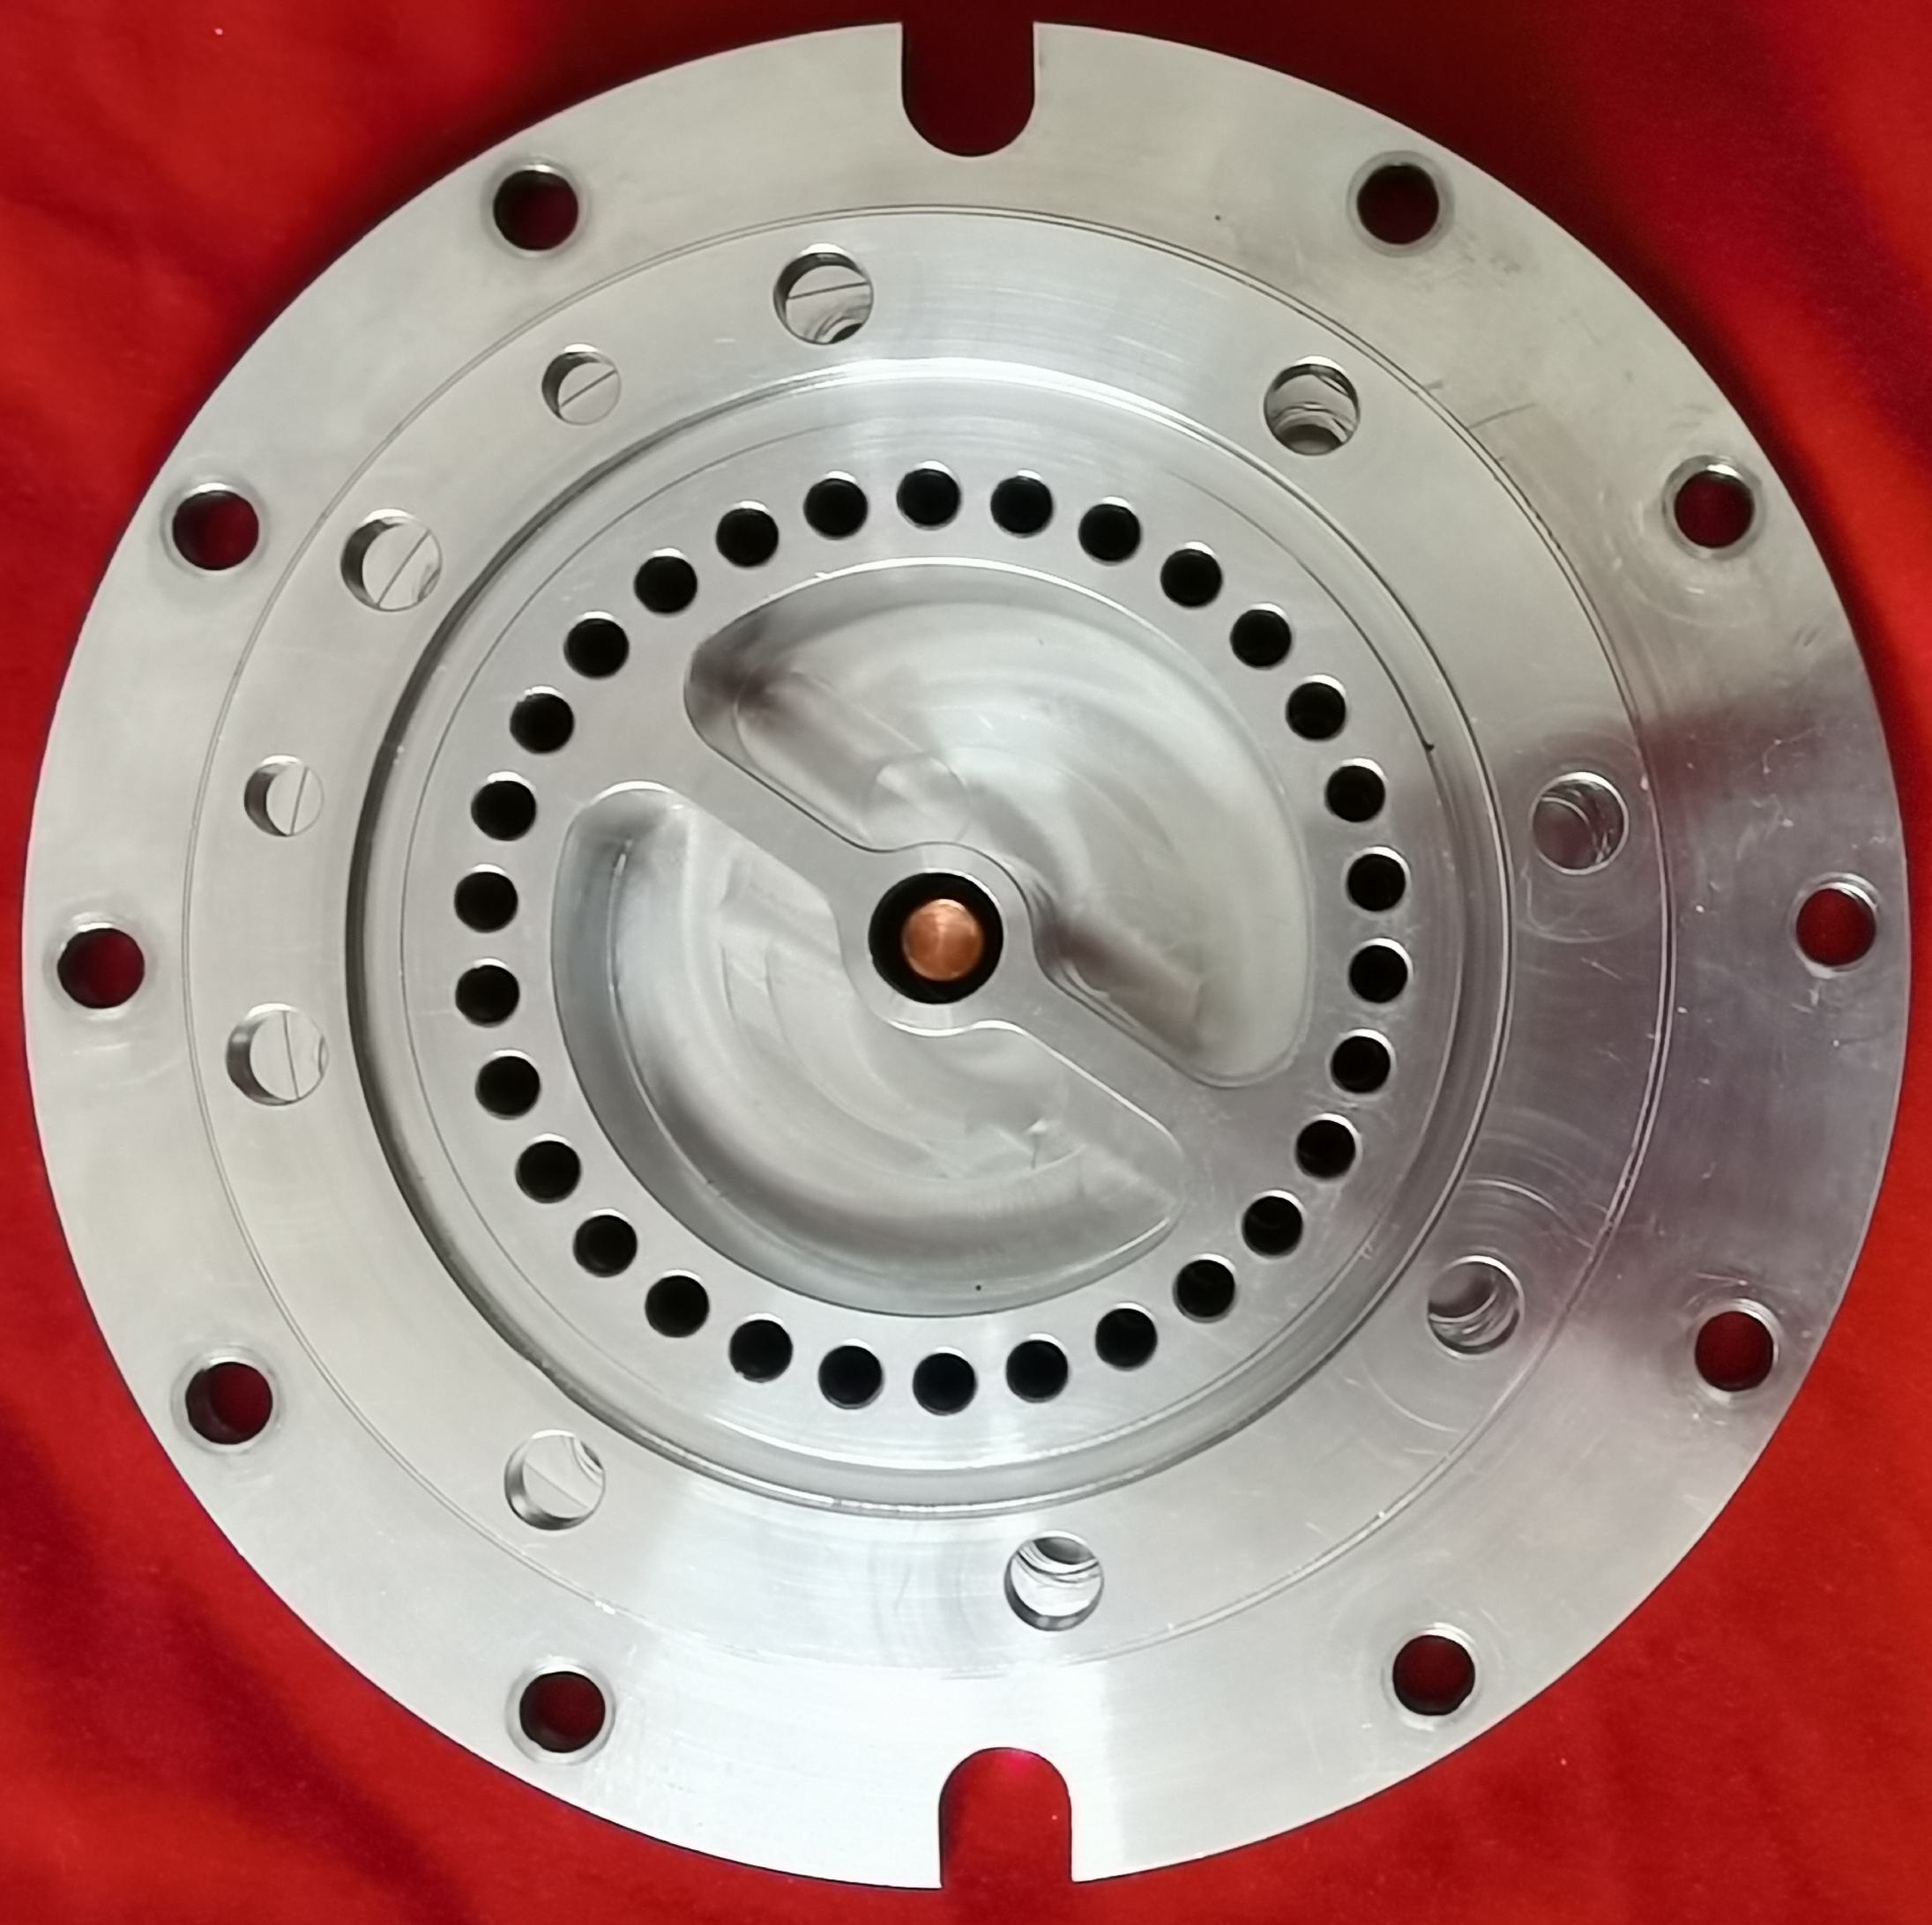
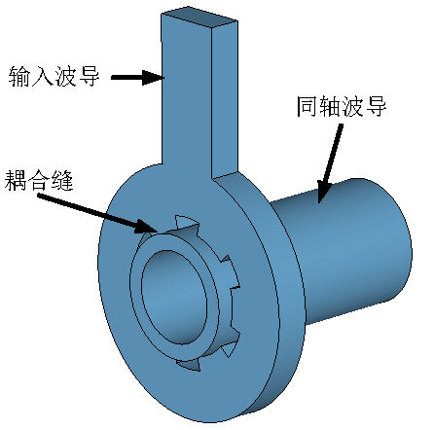
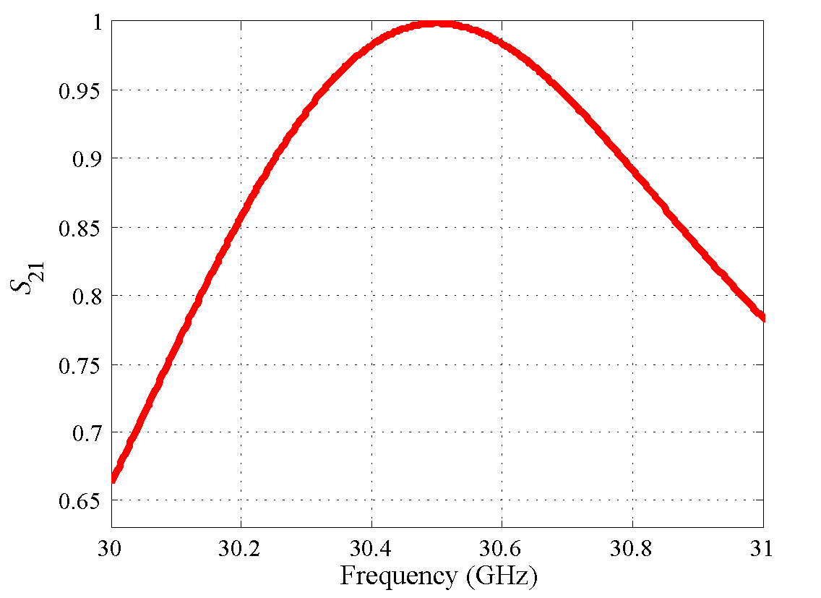
02 器件物理设计与优化
输入腔角向均匀模式激励
TE10-TEM直接变换
改进前-同轴TEM激励器
带宽~50MHz
结构简单、带宽宽
TE₁₀-TM₀₁模式、TM₀₁-TEM模式

Slide 12
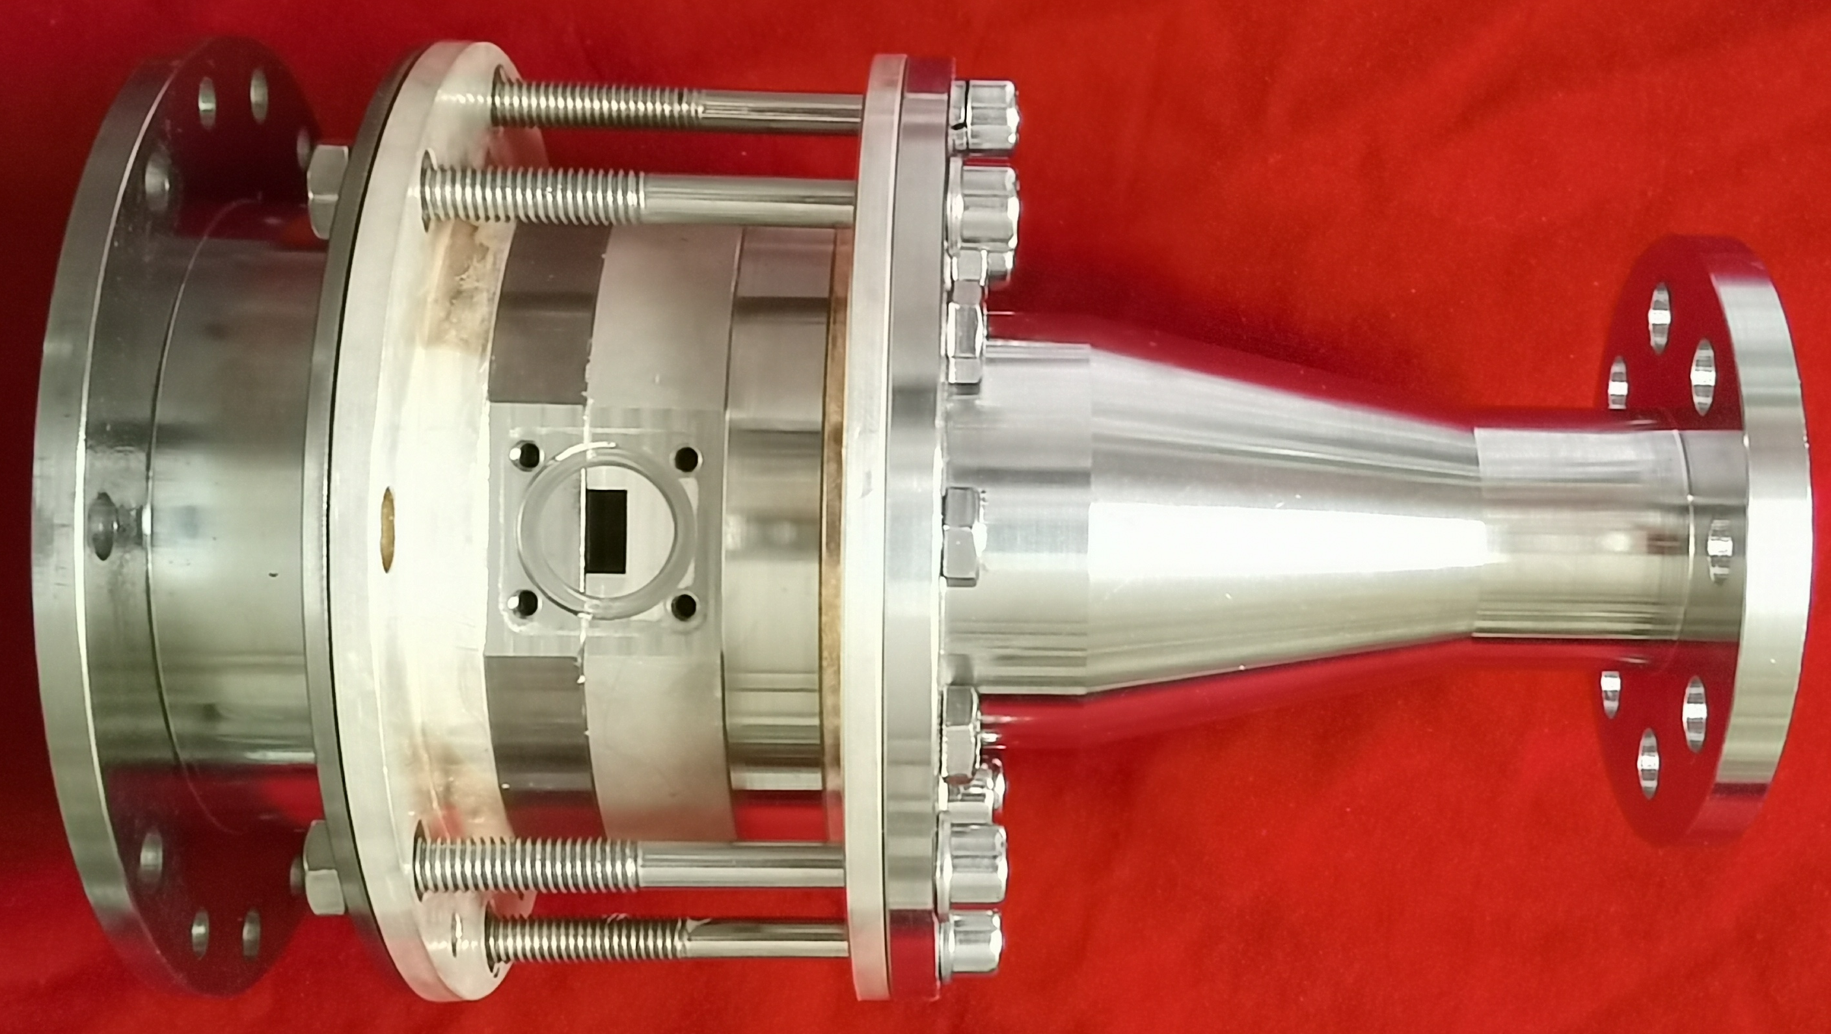
02 器件物理设计与优化
宽带低损耗输出耦合结构
新型TEM-TE-TEM模式变换器为输入波导提供通道；
采用膜片加载和阻抗匹配设计实现单模、宽带运行；
模式变换器进行镀银处理，实际传输损耗也大大降低小于1dB。
中心频率处反射系数小于-46dB，-30dB以下带宽约500MHz

Slide 13
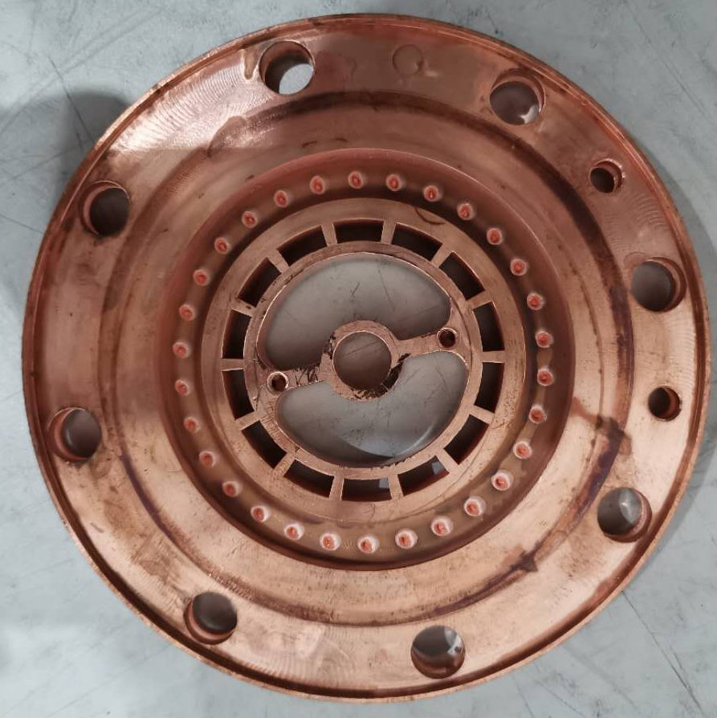
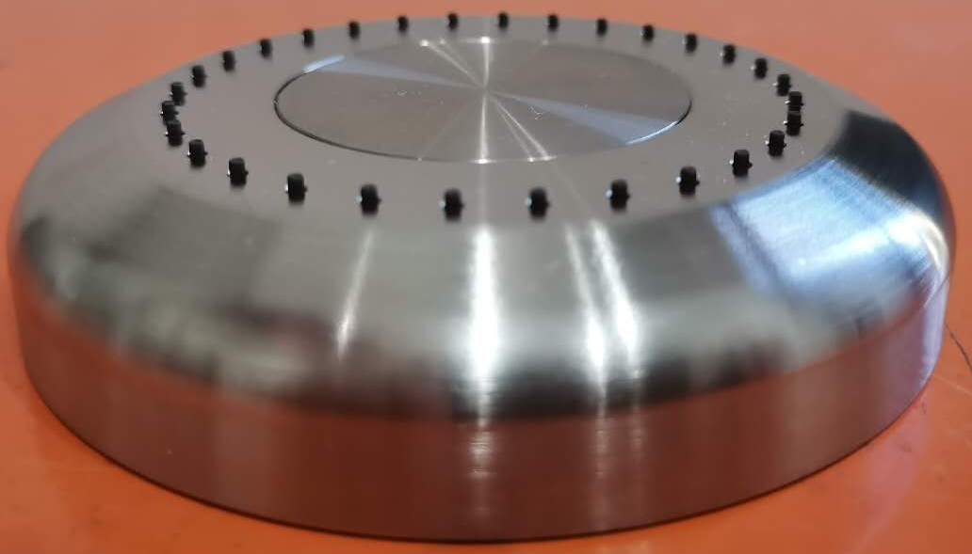
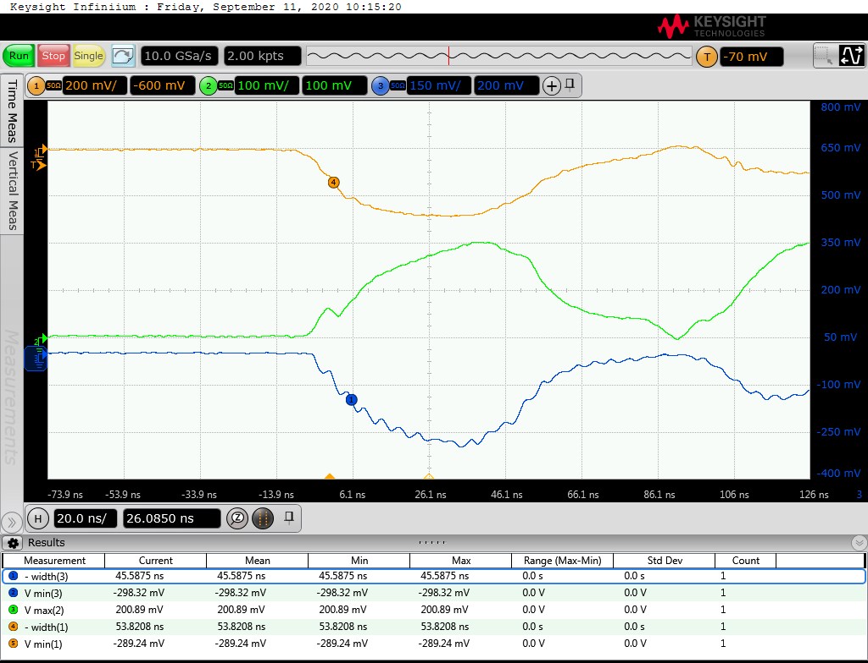
03 器件实验研究
电子束流通实验
设计了新的阴极结构，实现了高品质的电子束；
优化了对中结构，实现了电子束高效率的流通；
电子束束斑
电压491kV
发射电流3.42kA
石墨阴极
阴极底座-屏蔽体
TC4
器件末端电流2.98kA
电子束传输距离大于300mm后流通率达到87%

Slide 14
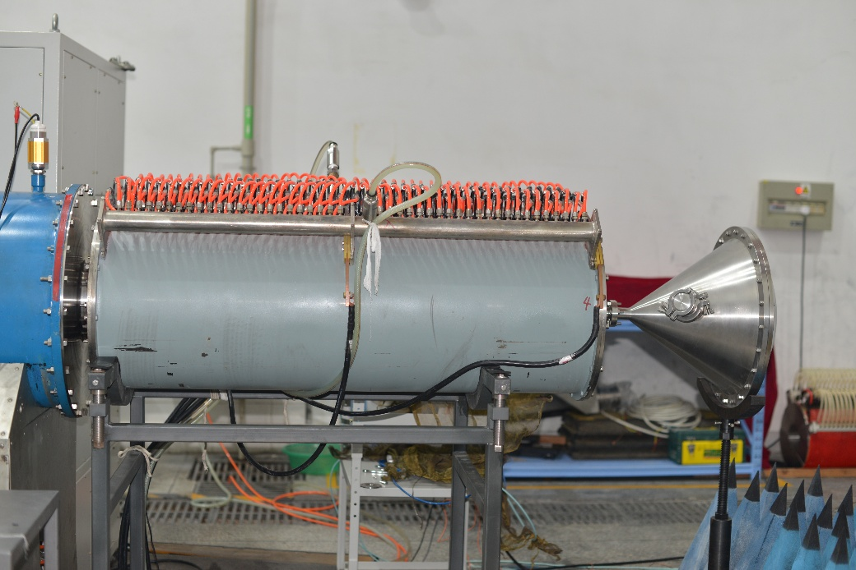
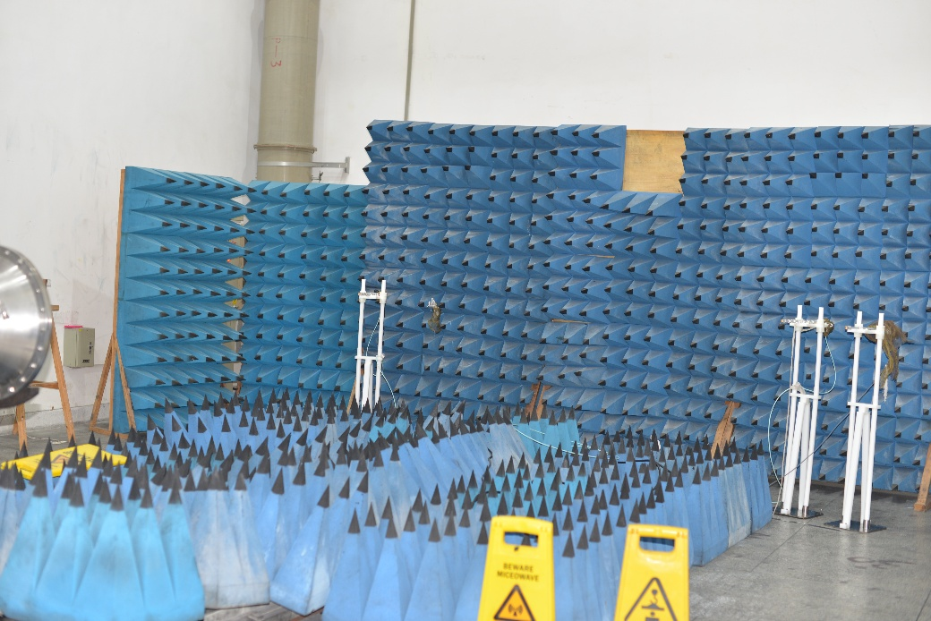
03 器件实验研究
由于采用了1.3m磁场的限制，器件末端传输波导长度到70cm，增大了功率损耗。
微波产生实验-实验装置
1.3米
加速器
线包磁场
输出波导
辐射喇叭
接收喇叭
加速器-二极管-器件-辐射天线-接收天线-检波-示波器

Slide 15
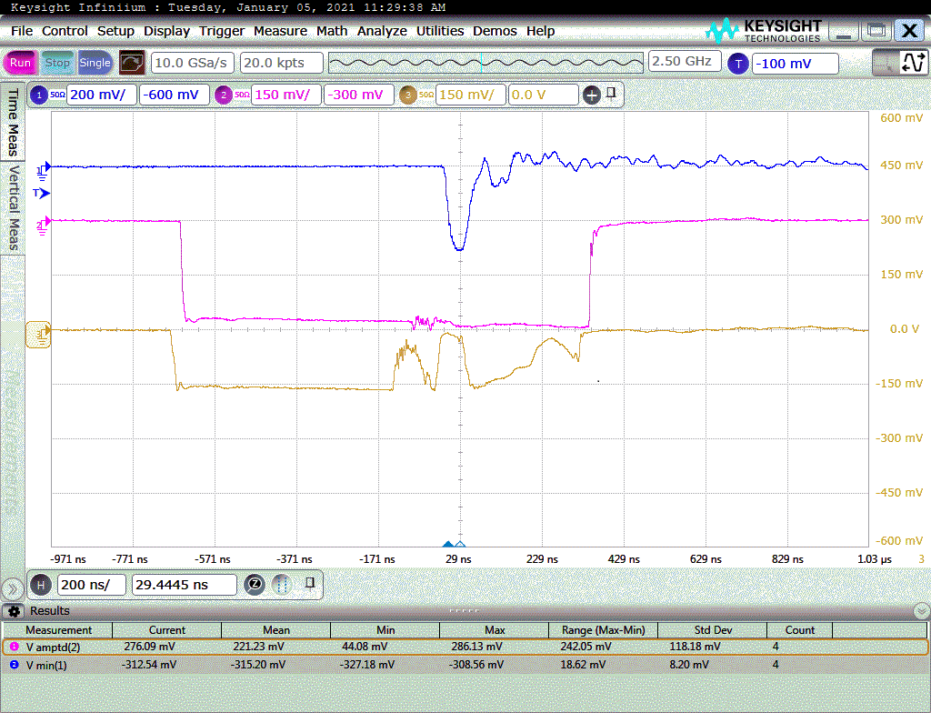
03 器件实验研究
微波产生实验-实验结果
输入微波测量
序号 | 检波幅度/mV | 检波功率/dBm | 衰减/dB | 输入功率/kW
1 | 292 | 10.26 | 56.6 | 4.85
2 | 293 | 10.28 | 56.6 | 4.88
3 | 295 | 10.32 | 56.6 | 4.92
平均 |  |  |  | 4.88
反映了输入功率吸收率高
C1为电压波形，C2为输入微波正向波形，C3为输入微波反向波形

Slide 16
03 器件实验研究
微波产生实验-实验结果
天线方向图测量
角度/° | 左16.9° | 0° | 右3.5° | 右7.3° | 右9° | 右10.4° | 右15.5° | 右16.9° | 右20° | 右23° | 辐射功率/MW
衰减/dB | 56.6 | 54.3 | 54.3 | 54.3 | 54.3 | 54.3 | 54.3 | 54.3 | 54.3 | 54.3
检波器 | 3# | 2# | 2# | 2# | 2# | 2# | 2# | 2# | 2# | 2#
检波幅度/mV | 329 | 55.2 | 137 | 144 | 248 | 294 | 333 | 345 | 281 | 81.7 | 507
检波功率/dBm | 10.19 | 0.82 | 6.39 | 6.72 | 10.57 | 11.81 | 12.72 | 13.0 | 11.48 | 3.09
RKA天线方向图参数测试结果
序号 | 电压/kV | 束流/kA | 右16.9°检波幅度/mV | 右16.9°检波功率/dBm | 脉宽/ns | 频率/GHz | 总辐射功率/MW
1 | 551 | 3.66 | 340 | 12.89 | 14 | 30.525 | 501
2 | 558 | 4.06 | 352 | 13.2 | 12 | 30.525 | 539
3 | 563 | 3.83 | 322 | 12.6 | 23 | 30.525 | 469
平均 | 557.3 | 3.85 |  |  | 16.3 | 30.525 | 503
辐射微波方向图（E面）
输出微波参数测试结果

Slide 17
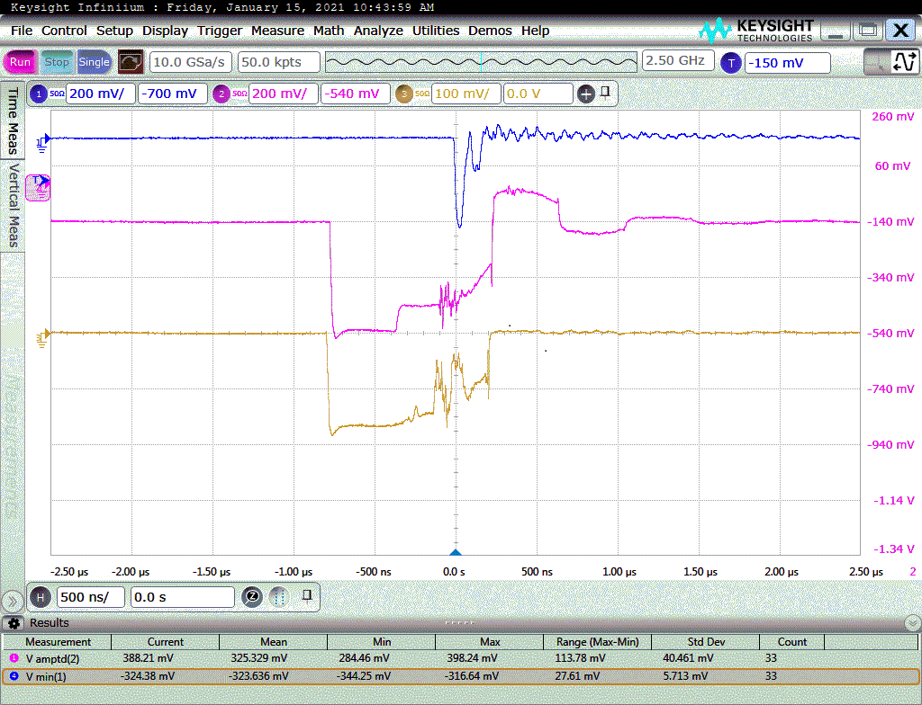
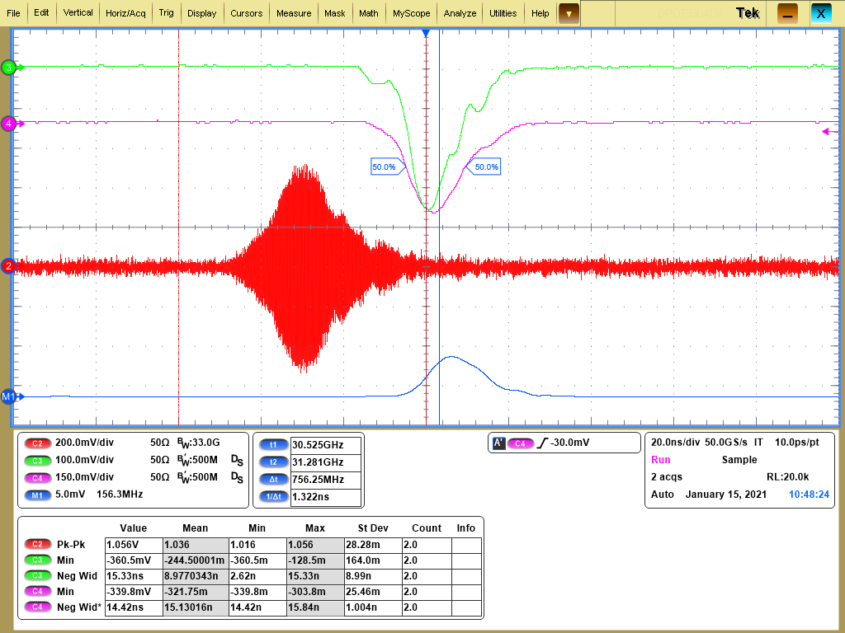
03 器件实验研究
微波产生实验-实验结果
右侧检波
电压551kV
左侧检波
电流3.66kA
射频
频谱
输入反射
对空间功率密度积分计算得到输出功率约501MW，脉宽14ns，输出信号频谱纯净没有杂频干扰，增益大于50dB，效率24.8%。

Slide 18
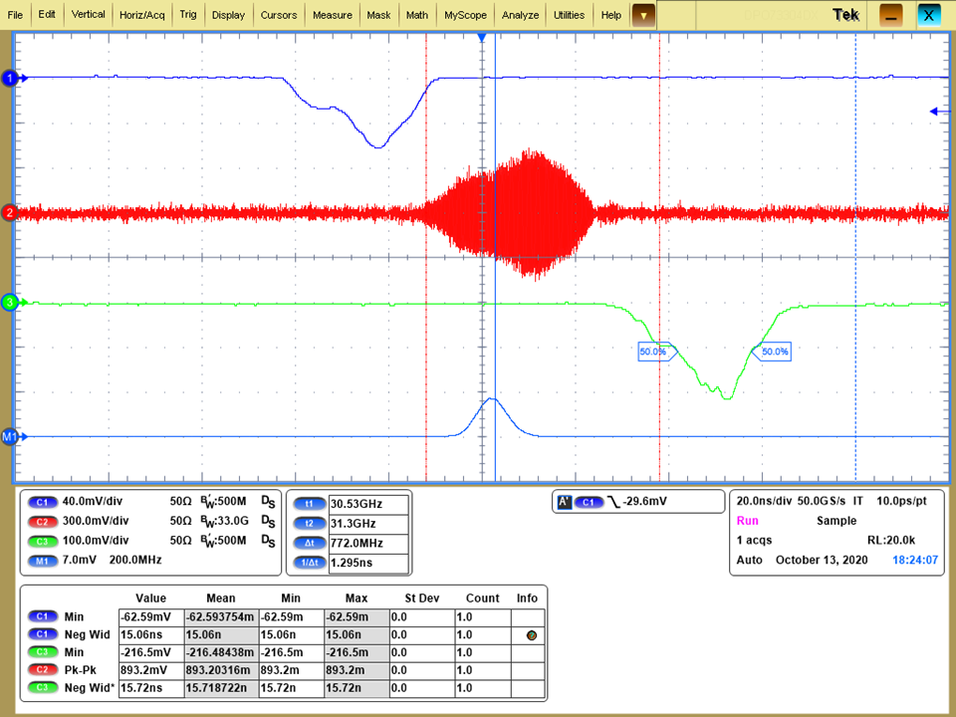
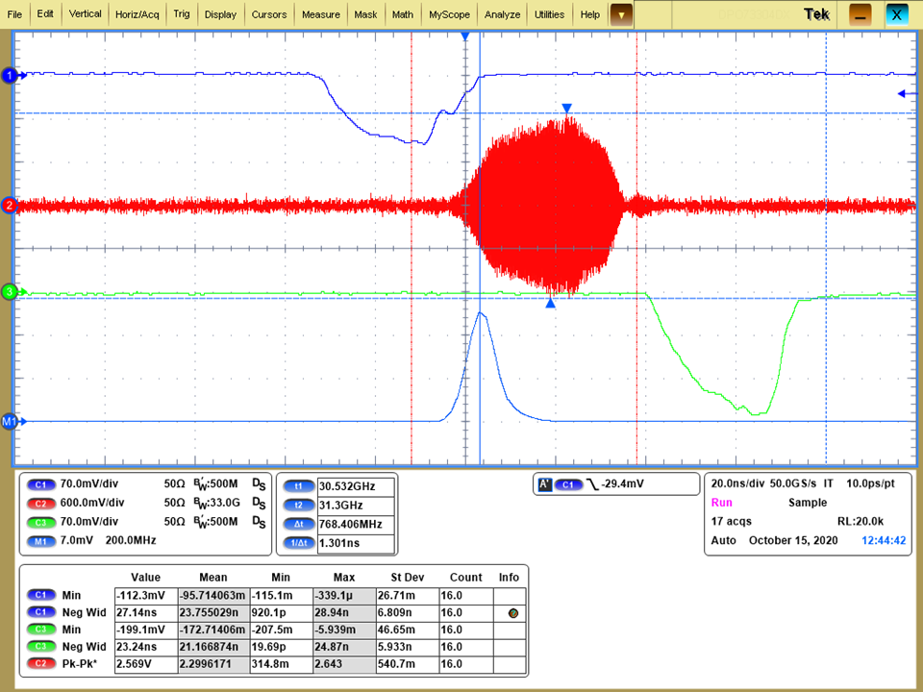
03 器件实验研究
微波产生实验-实验结果
不锈钢输出腔
TC4钛合金输出腔
实验对比证明钛合金比不锈钢具有更高的击穿阈值，有助于显著提高脉宽突破。工作在390MW时，无脉冲缩短。

Slide 19
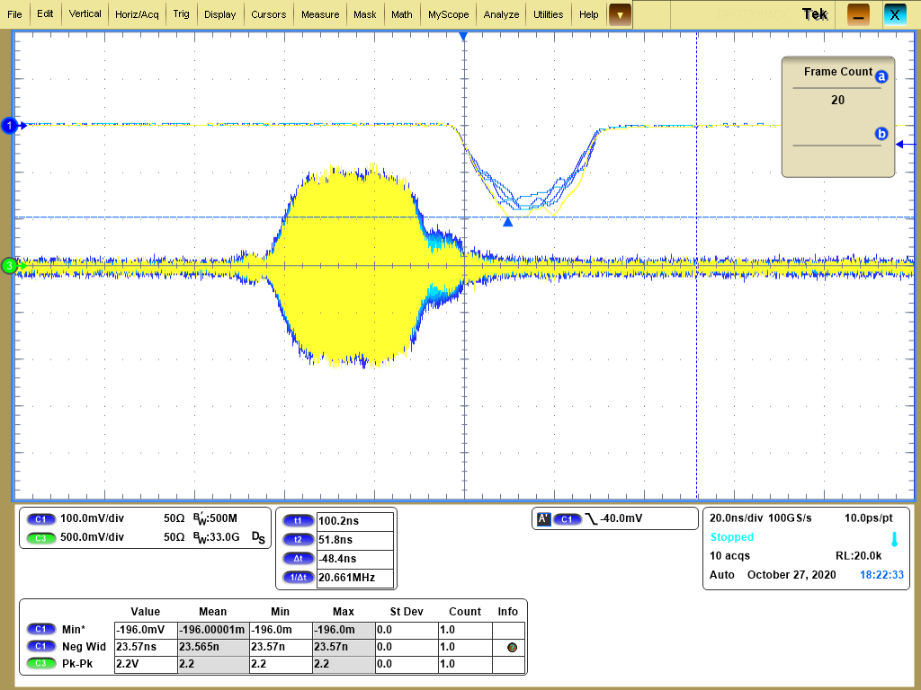
03 器件实验研究
微波产生实验-实验结果
实验结果对比
重频10Hz下实验波形
年 | 器件 | 功率/GW | 脉宽/ns | 频段 | 单位
2017 | SBEIO | 0.1 | 16 | Ka | 中物院10所
2019 | RBWO | 2 | 5 | Ka | 俄罗斯
2019 | TTO | 0.65 | 10 | Ka | 国防科大
2019 | RKA | 0.2 | 17 | Ka | 中物院10所
2020 | RTTO | 0.3 | 14 | Ka | 国防科大
2020 | RBWO | 0.36 | 10 | Ka | 西核所
2020 | RKA | 0.39 | 27 | Ka | 中物院10所
本课题组
↓
↓

Slide 20
04 总结
总结
采用1维大信号软件进行大量优化设计，实现了高效率束波互作用的高频参数和结构参数，并开展了三维模拟验证；
合理设计了输入、输出耦合结构实现了RKA的稳定运行，输出微波无杂频干扰；
实验证明该RKA可以实现超过500MW的功率输出；
通过采用新材料实现了功率容量的进一步提升；
考虑到输出段波导特别长会增大传输损耗，实际输出功率会进一步提升，未来采用短磁场进行验证。

Slide 21
感谢聆听，敬请指正！
铸国防基石 做民族脊梁

